Slide 1
Evolution
de l’hospitalisation privée
en Martinique
Dr Nabil MANSOUR
PDG, Clinique Saint Paul

Slide 2
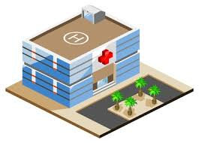
Numérus clausus
1970
Faculté de
médecine
CHU
Médecins libéraux
Généralistes + Spécialistes
Etablissements publics et privés
(Lucratifs / Non lucratifs)
MCO
Autres établissements
publics et privés
SSR, EHPAD, HAD, PSY…

Slide 3
Au début…
Loi hospitalière de 1992
Nouveau cadre réglementaire et contraignant pour tous les établissement publics et privés
CONTRAINTES
OBLIGATIONS
OPPORTUNITES
ADAPTATION
NON
ADAPTATION
DISPARITION
EVOLUTION ET CONTINUITE

Slide 4
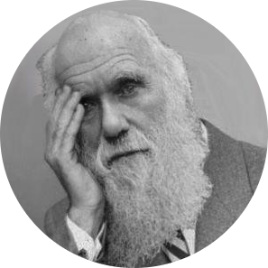
En clair…
C’est une évolution
« DARWINIENNE » !

Slide 5
A l’échelle locale
Clinique Pasteur ➔
Dépôt de bilan et liquidation en 1998. Médecins et personnels répartis sur les
2 autres structures privées.
Clinique Sainte Marie ➔
Dépôt de bilan en 2006 et repris par un Groupe national.
Clinique Saint Paul ➔
Bilans équilibrés à ce jour.

Slide 6
Opportunités
Développement
de la Chirurgie ambulatoire
Diversification de l’offre de soins
(Développement d’activités de SSR, Psychiatrie, HAD, Prise en charge des insuffisants rénaux chroniques)

Slide 7
L’évolution est en permanence: Adaptation ou Disparition
L’évolution doit tenir compte:
d’une densité médicale très faible
du vieillissement de la population

Slide 8
Densité médicale
Définition INSEE
Nombre de médecins généralistes et spécialistes quelque soit leur mode d’exercice exprimé par tranche de 100 000 habitants

Slide 9
Densité des médecins
Pour 100 000 habitants - Tout mode d’exercice, toute spécialité
Données 2013 - Source Insee Année 2014
France Entière | 334.3
Martinique | 262.4
Guyane | 206.3
Guadeloupe | 254.1
Réunion | 297.0

Slide 10
Vieillissement de la population
Nombre de patients âgés > 65 ans pris en charge à la Clinique Saint Paul en MCO
2011: 11%
2013: 24%
2014: 34%

Slide 11
Les défis

Slide 12
DEFI n° 1
Adapter nos établissements publics
et privés
avec des moyens humains restreints
avec des ressources financières de plus en plus rares
à une prise en charge optimale d’une population vieillissante et poly pathologique

Slide 13
DEFI n° 2
Un nouveau comportement managérial
Mettre « un peu de public dans le privé » et « un peu de privé dans le public»
afin que nos établissements
gagnent en attractivité vis-à-vis du public, des patients, ainsi que du corps médical et paramédical

Slide 15
FIN
Merci
de votre attention

